Slide 1
PROMOCJA ZDROWIA
2017/2018

Slide 2
WRZESIEŃ 2017

Slide 3
ĆWICZENIA PRZECIWPOŻAROWE

Slide 4
SPRZĄTANIE ŚWIATA

Slide 7
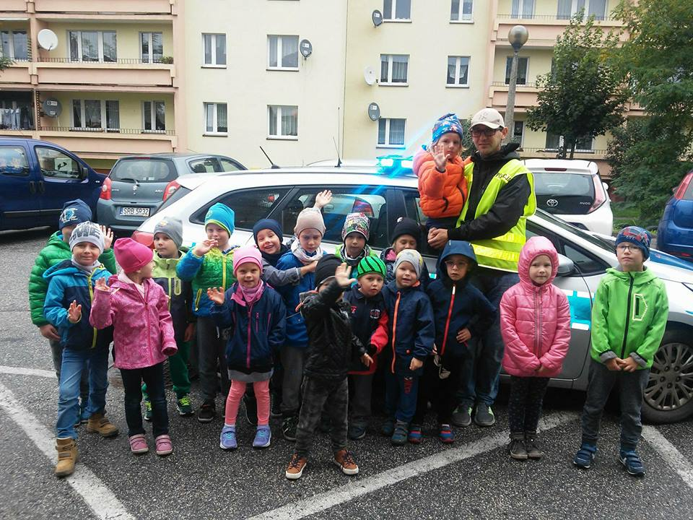
SPOTKANIE Z POLICJANTEM

Slide 9
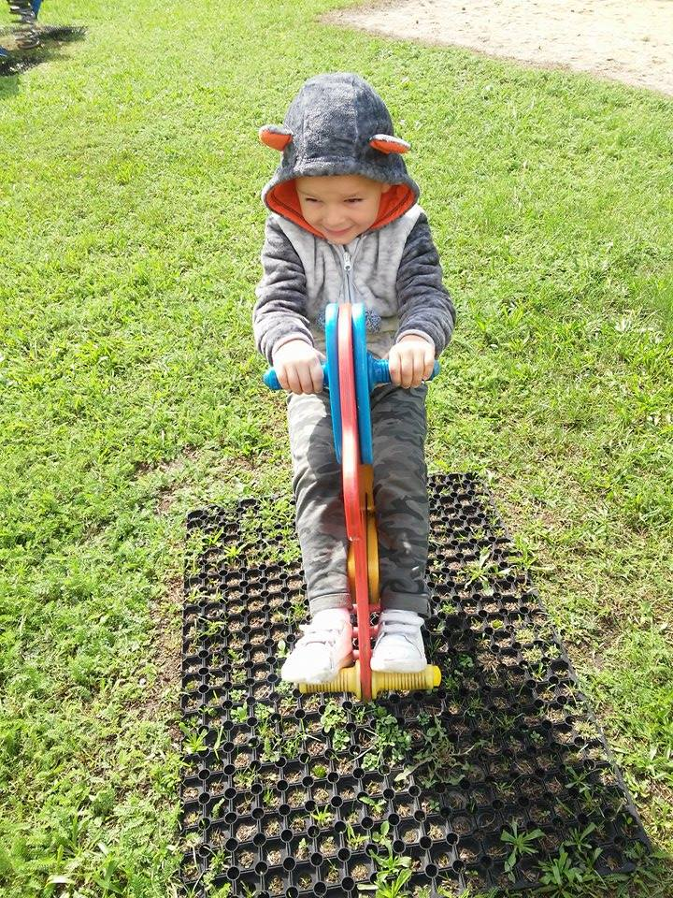
ZABAWY NA PODWÓRKU PRZEDSZKOLNYM

Slide 10
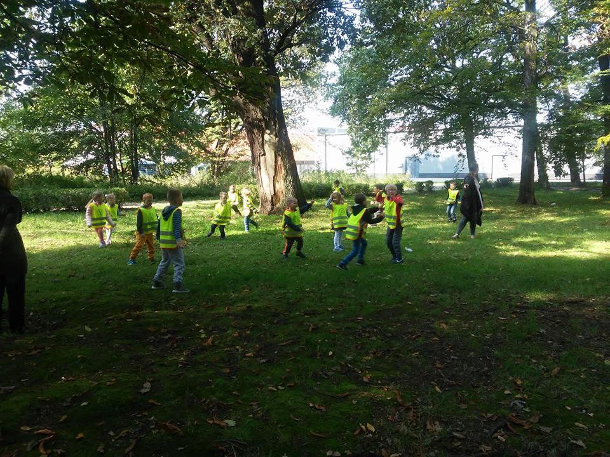
ZABAWY RUCHOWE W PARKU

Slide 11
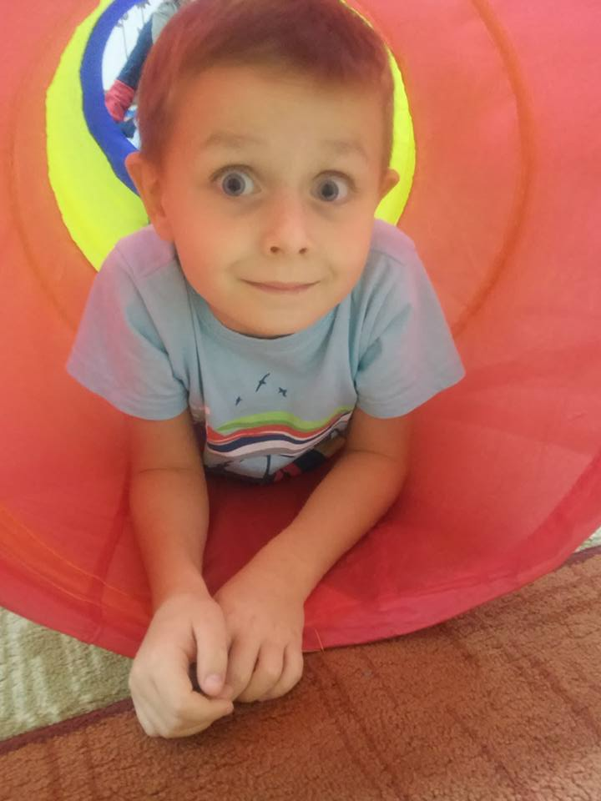
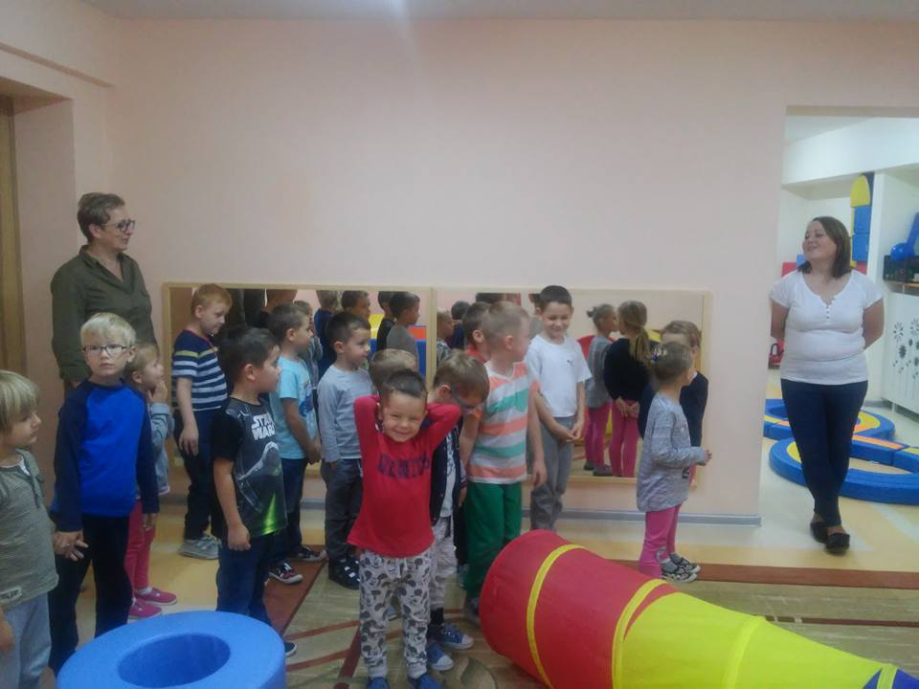
ĆWICZENIA ZDROWOTNE U PANI REHABILITANTKI MONIKI

Slide 12
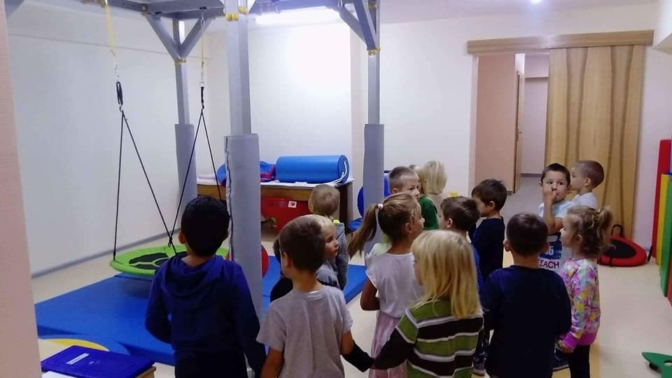

Slide 13
PAŹDZIERNIK 2017

Slide 14
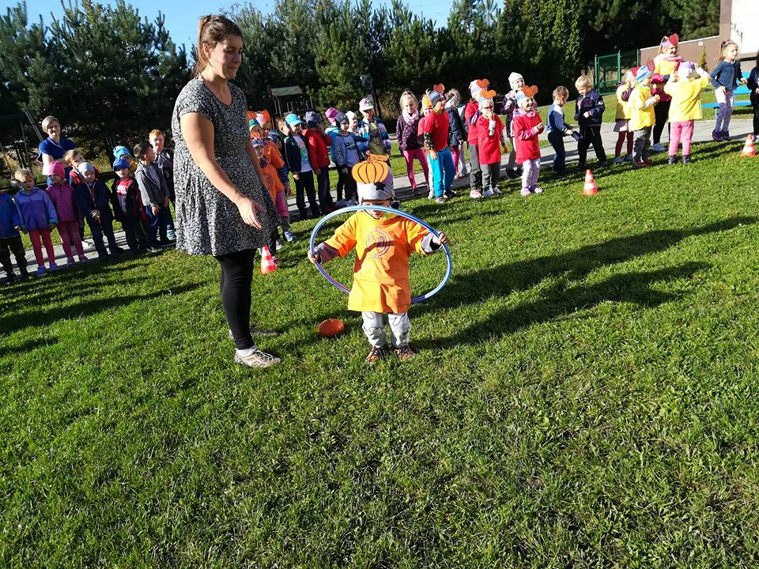
SPARTAKIADA JESIENNA

Slide 15
DZIEŃ MARCHEWKI

Slide 16
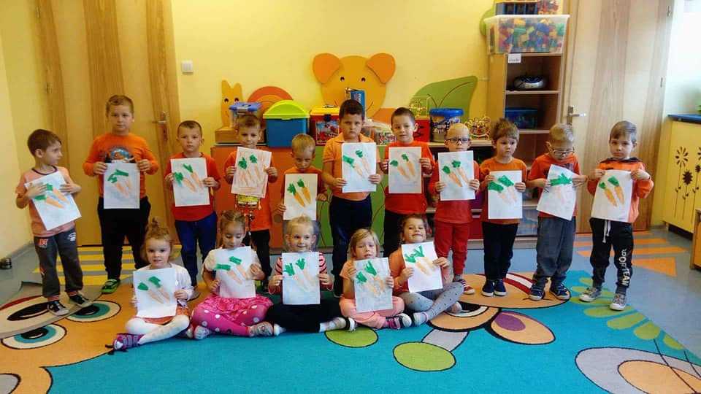
DZIEŃ POMARAŃCZOWY

Slide 17
POZNAJEMY OWOCE I WARZYWA

Slide 18
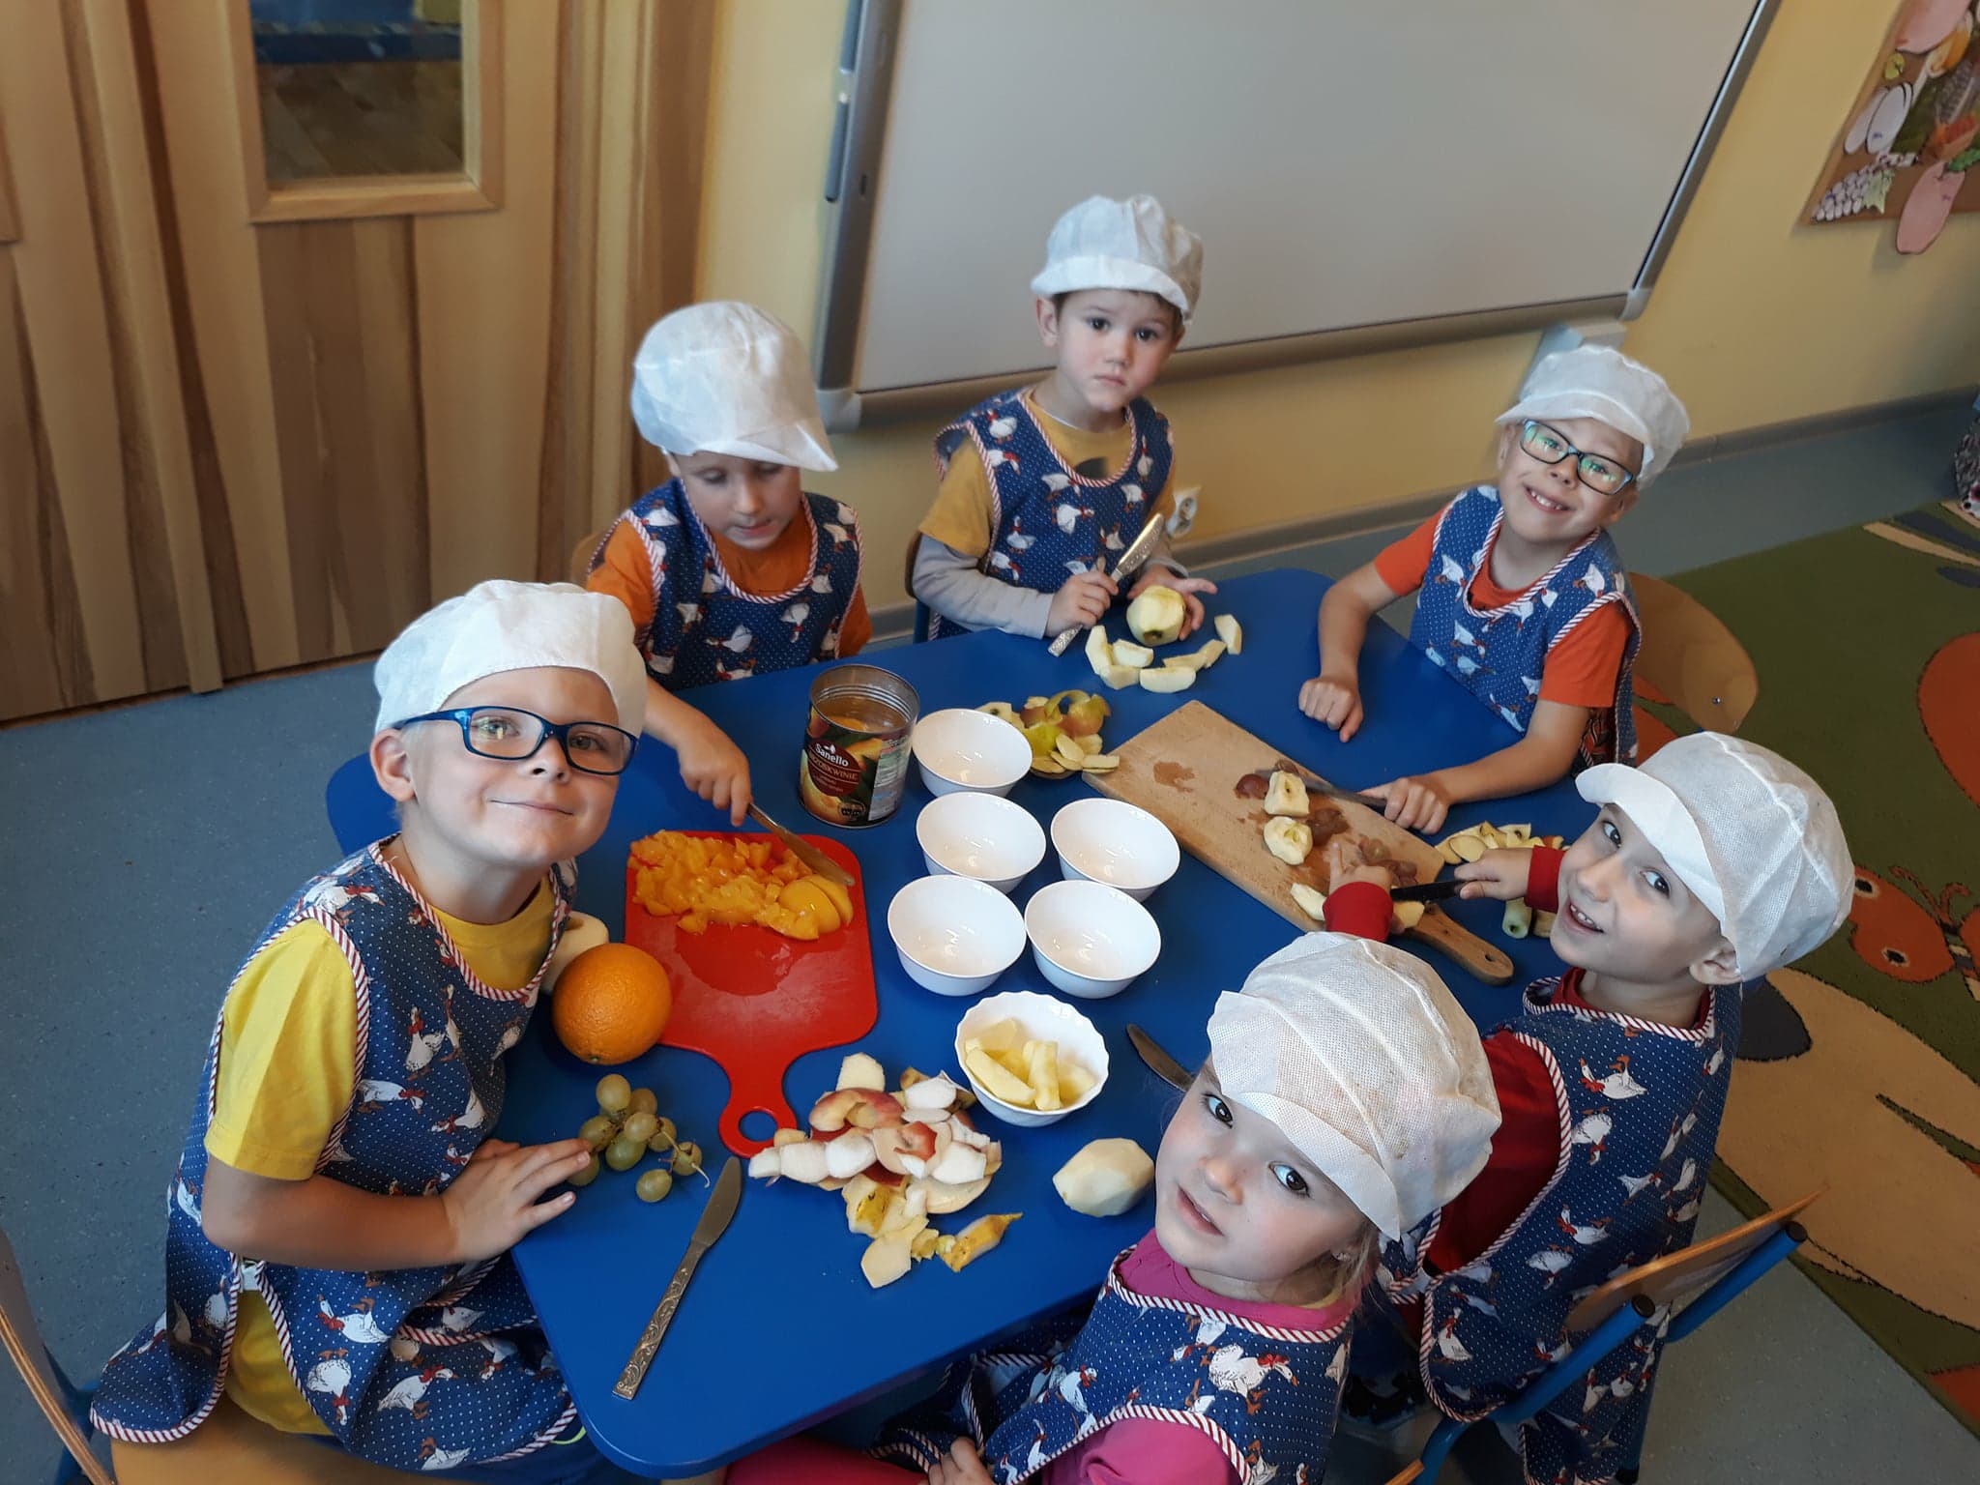
ROBIMY ZDROWĄ SAŁATKĘ OWOCOWĄ

Slide 19
LISTOPAD 2017

Slide 20
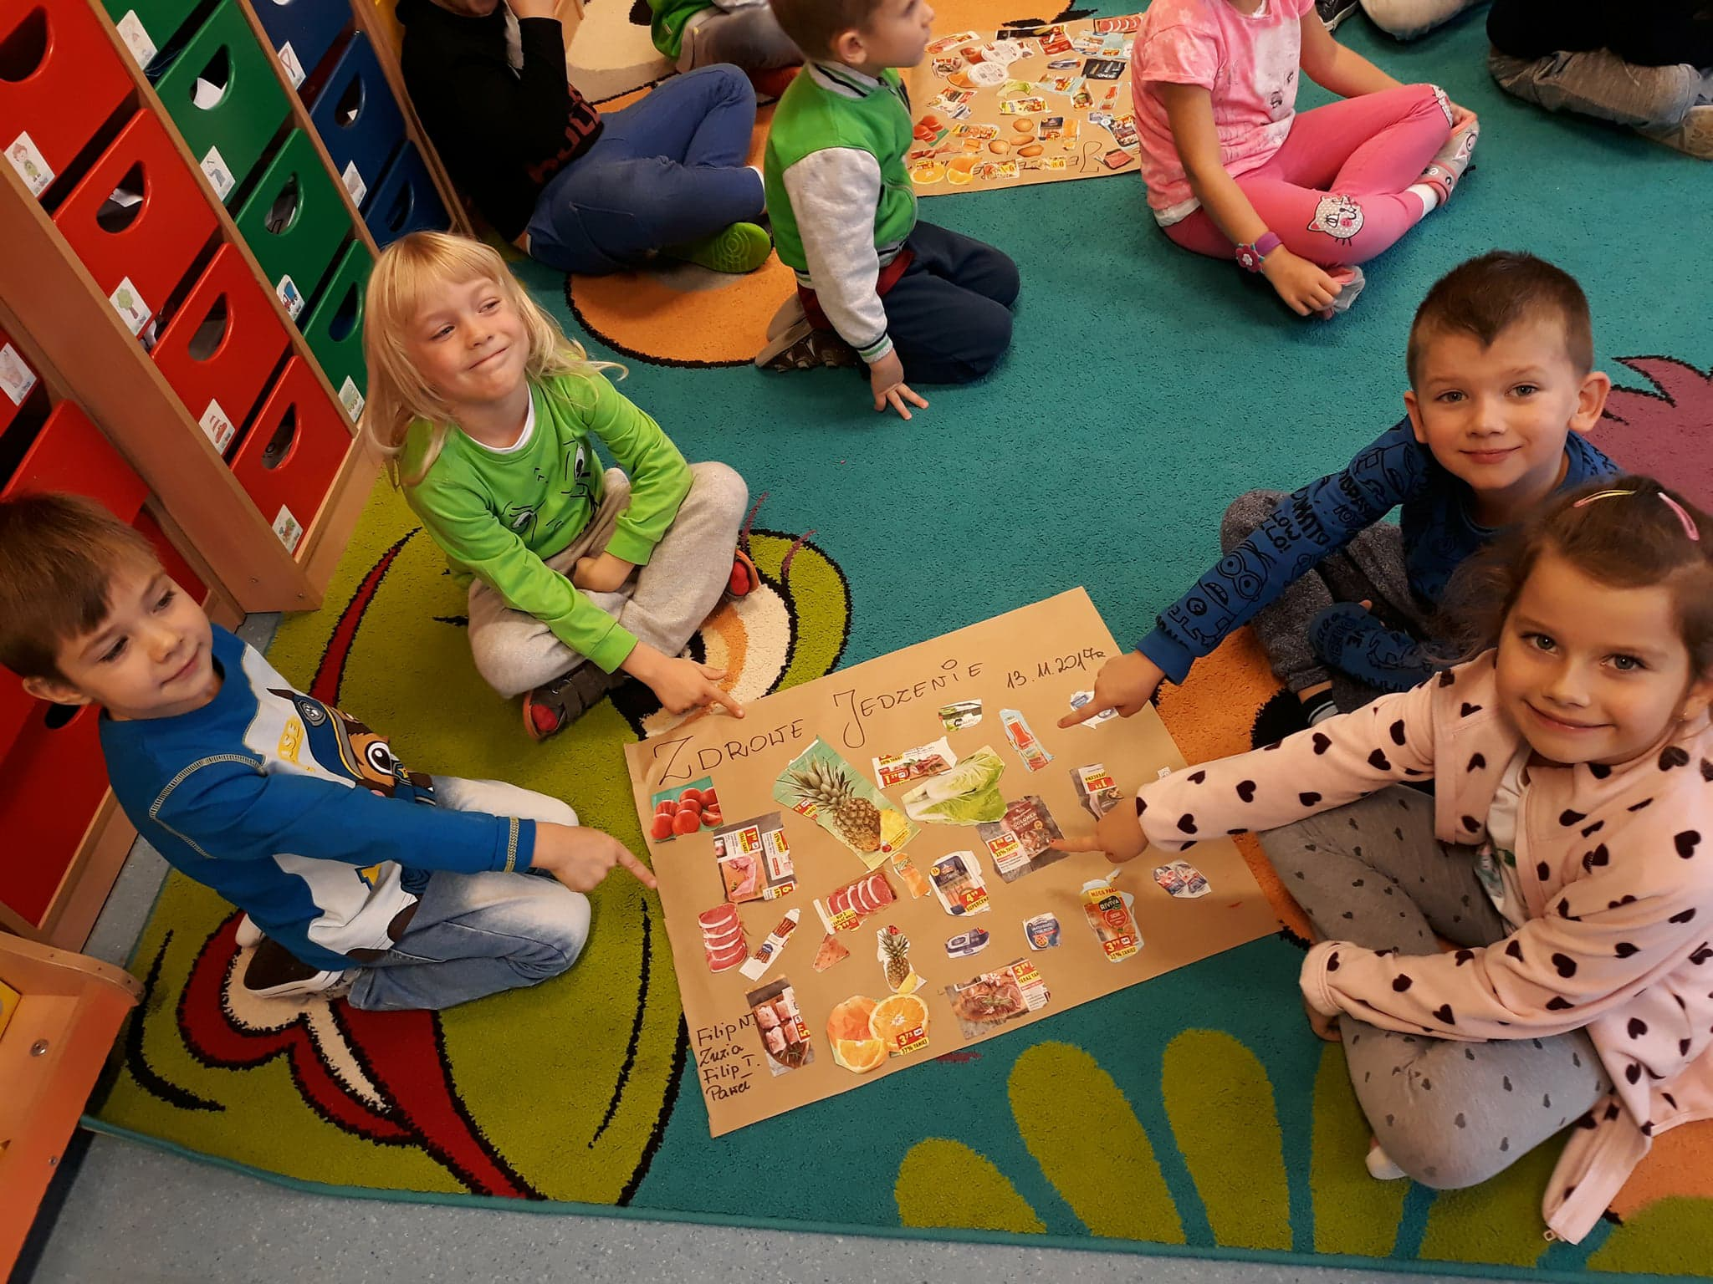
ZDROWIE NASZYM SKARBEM

Slide 21
NOWY KĄCIK TEMATYCZNY -LEKARZ

Slide 22
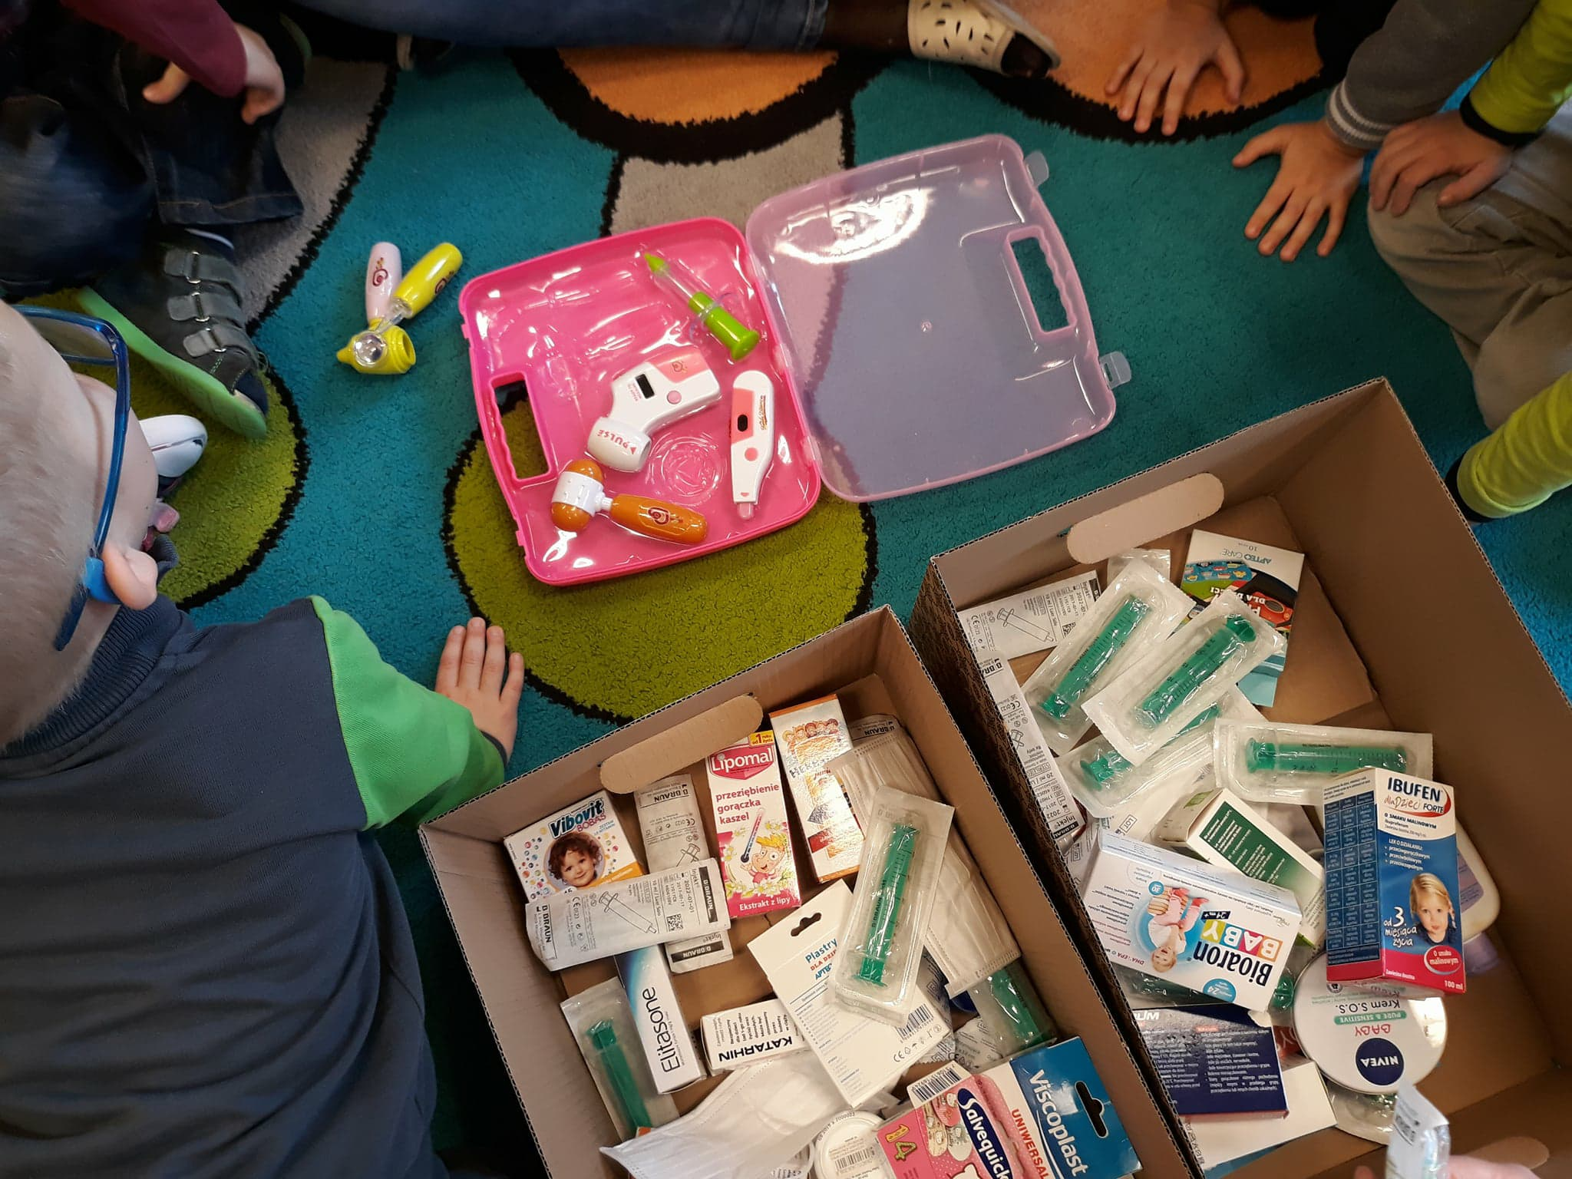
ZABAWA W LEKARZA

Slide 23
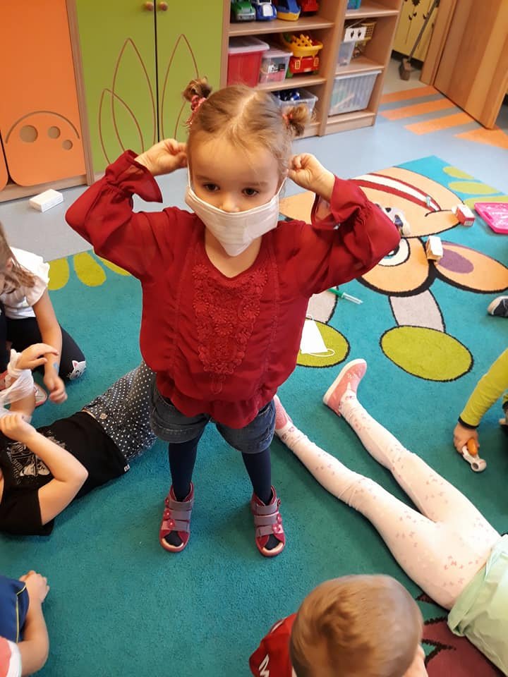
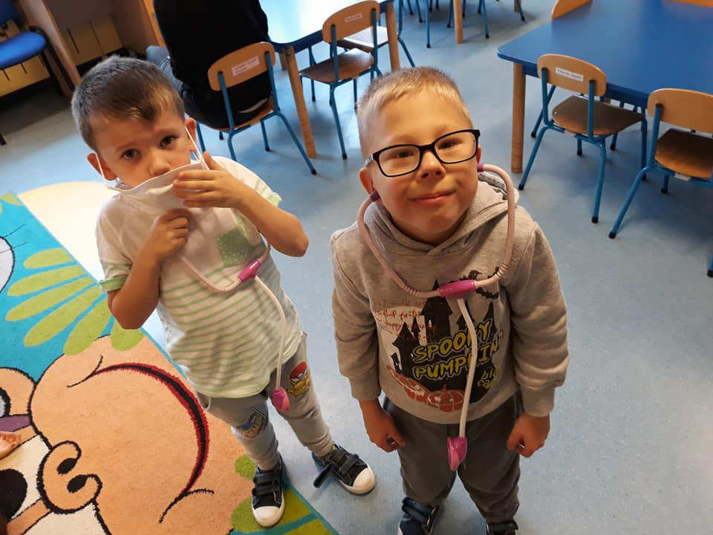

Slide 24
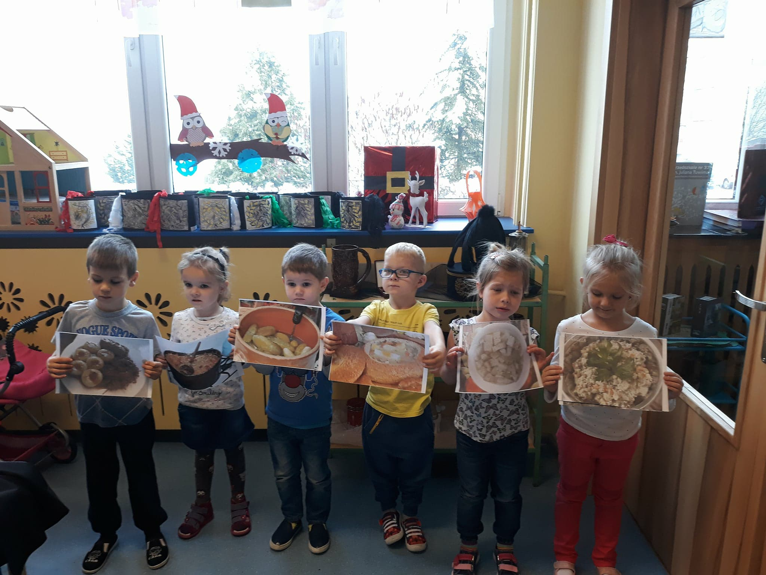
POZNAJEMY ŚLĄSKIE DANIA REGIONALNE

Slide 25
GRUDZIEŃ 2017

Slide 26
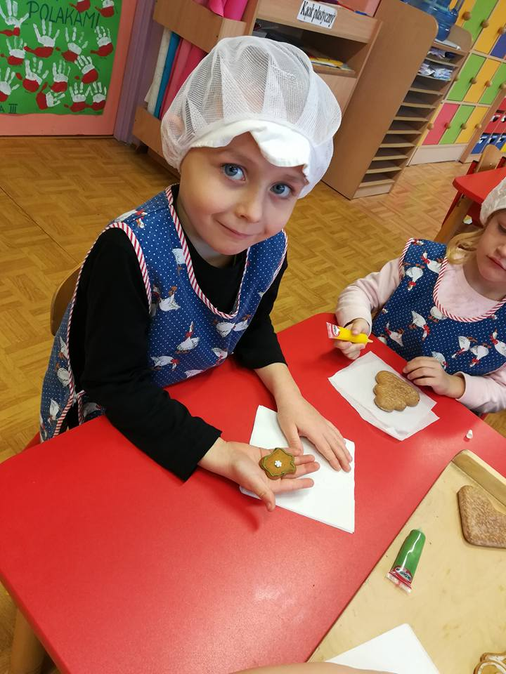
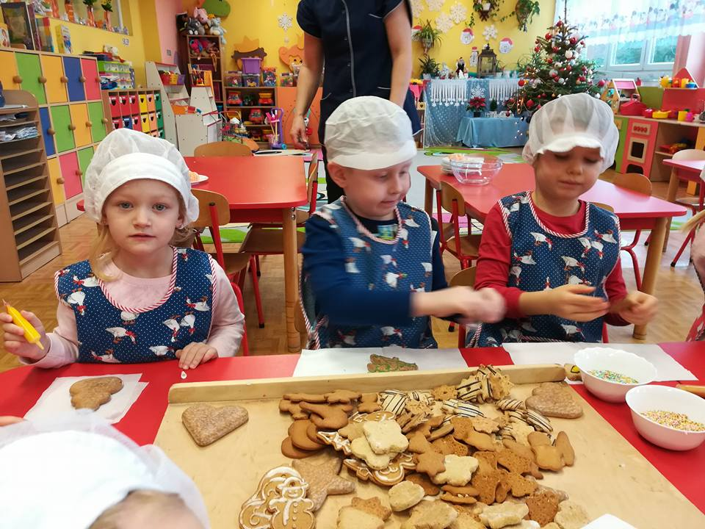
WŁASNORĘCZNE DEKOROWANIE CIASTECZEK ŚWIĄTECZNYCH

Slide 28
STYCZEŃ 2018

Slide 29
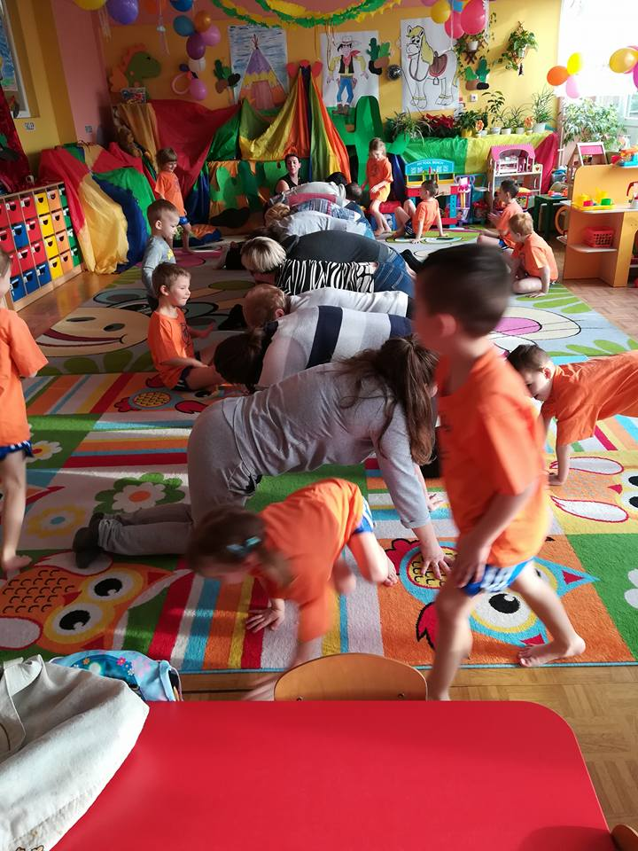
ZAJĘCIA OTWARTE: ZABAWY I ĆWICZENIA Z ELEMENTAMI RUCHU ROZWIJAJĄCEGO WERONIKI SHERBONE

Slide 31
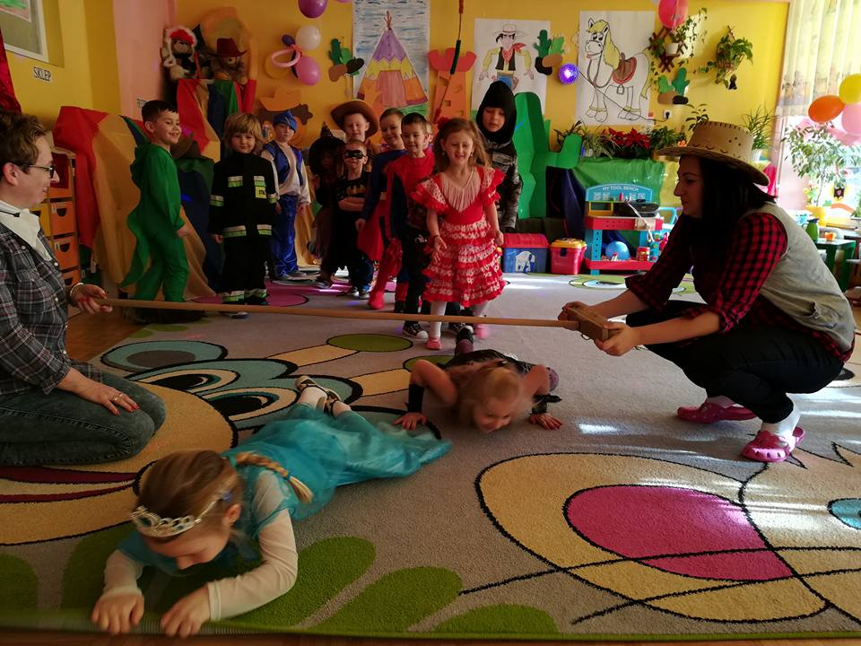
GRY I ZABAWY RUCHOWE PODCZAS BALIKU PRZEBIERAŃCÓW

Slide 32
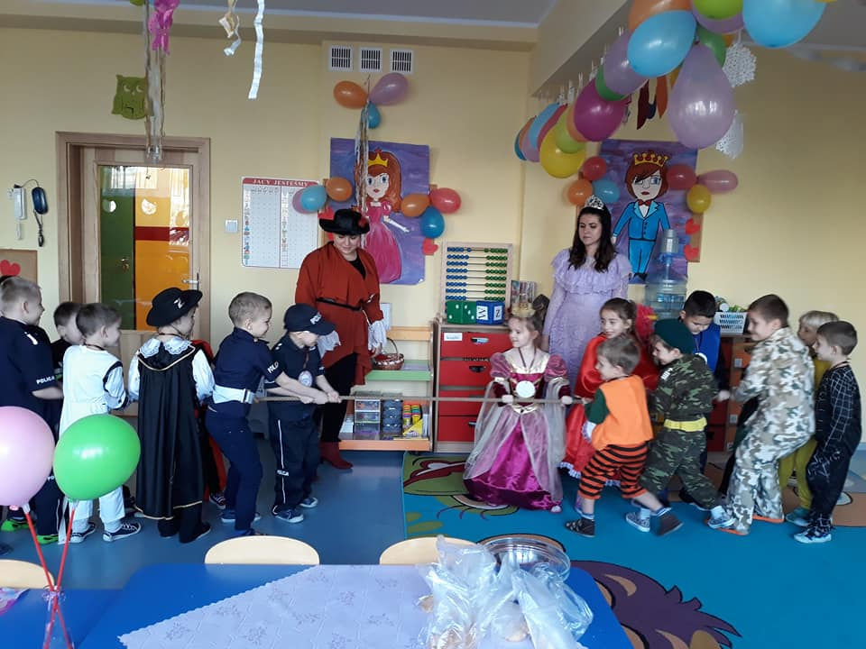

Slide 33
LUTY 2018

Slide 34
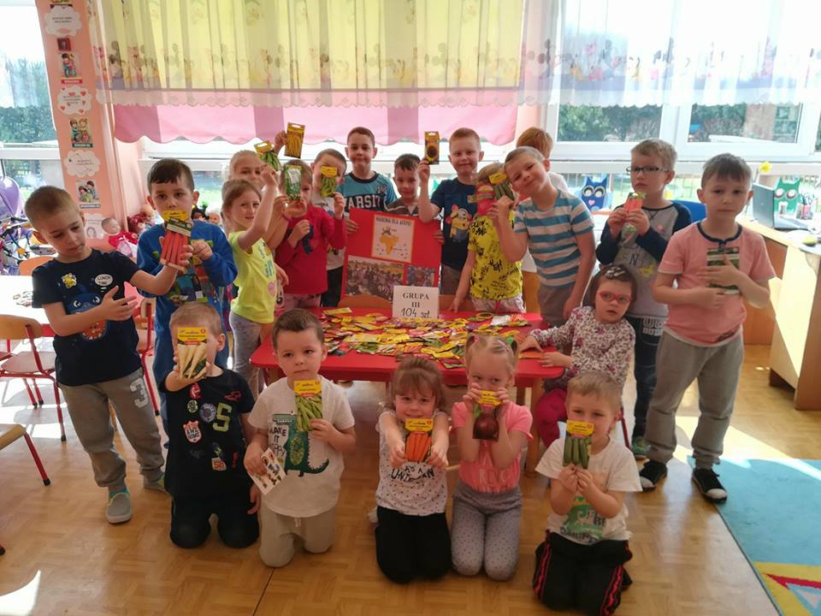
PRZYGOTOWANIA DO AKCJI „NASIONA DLA AFRYKI”

Slide 35
MARZEC 2018

Slide 36
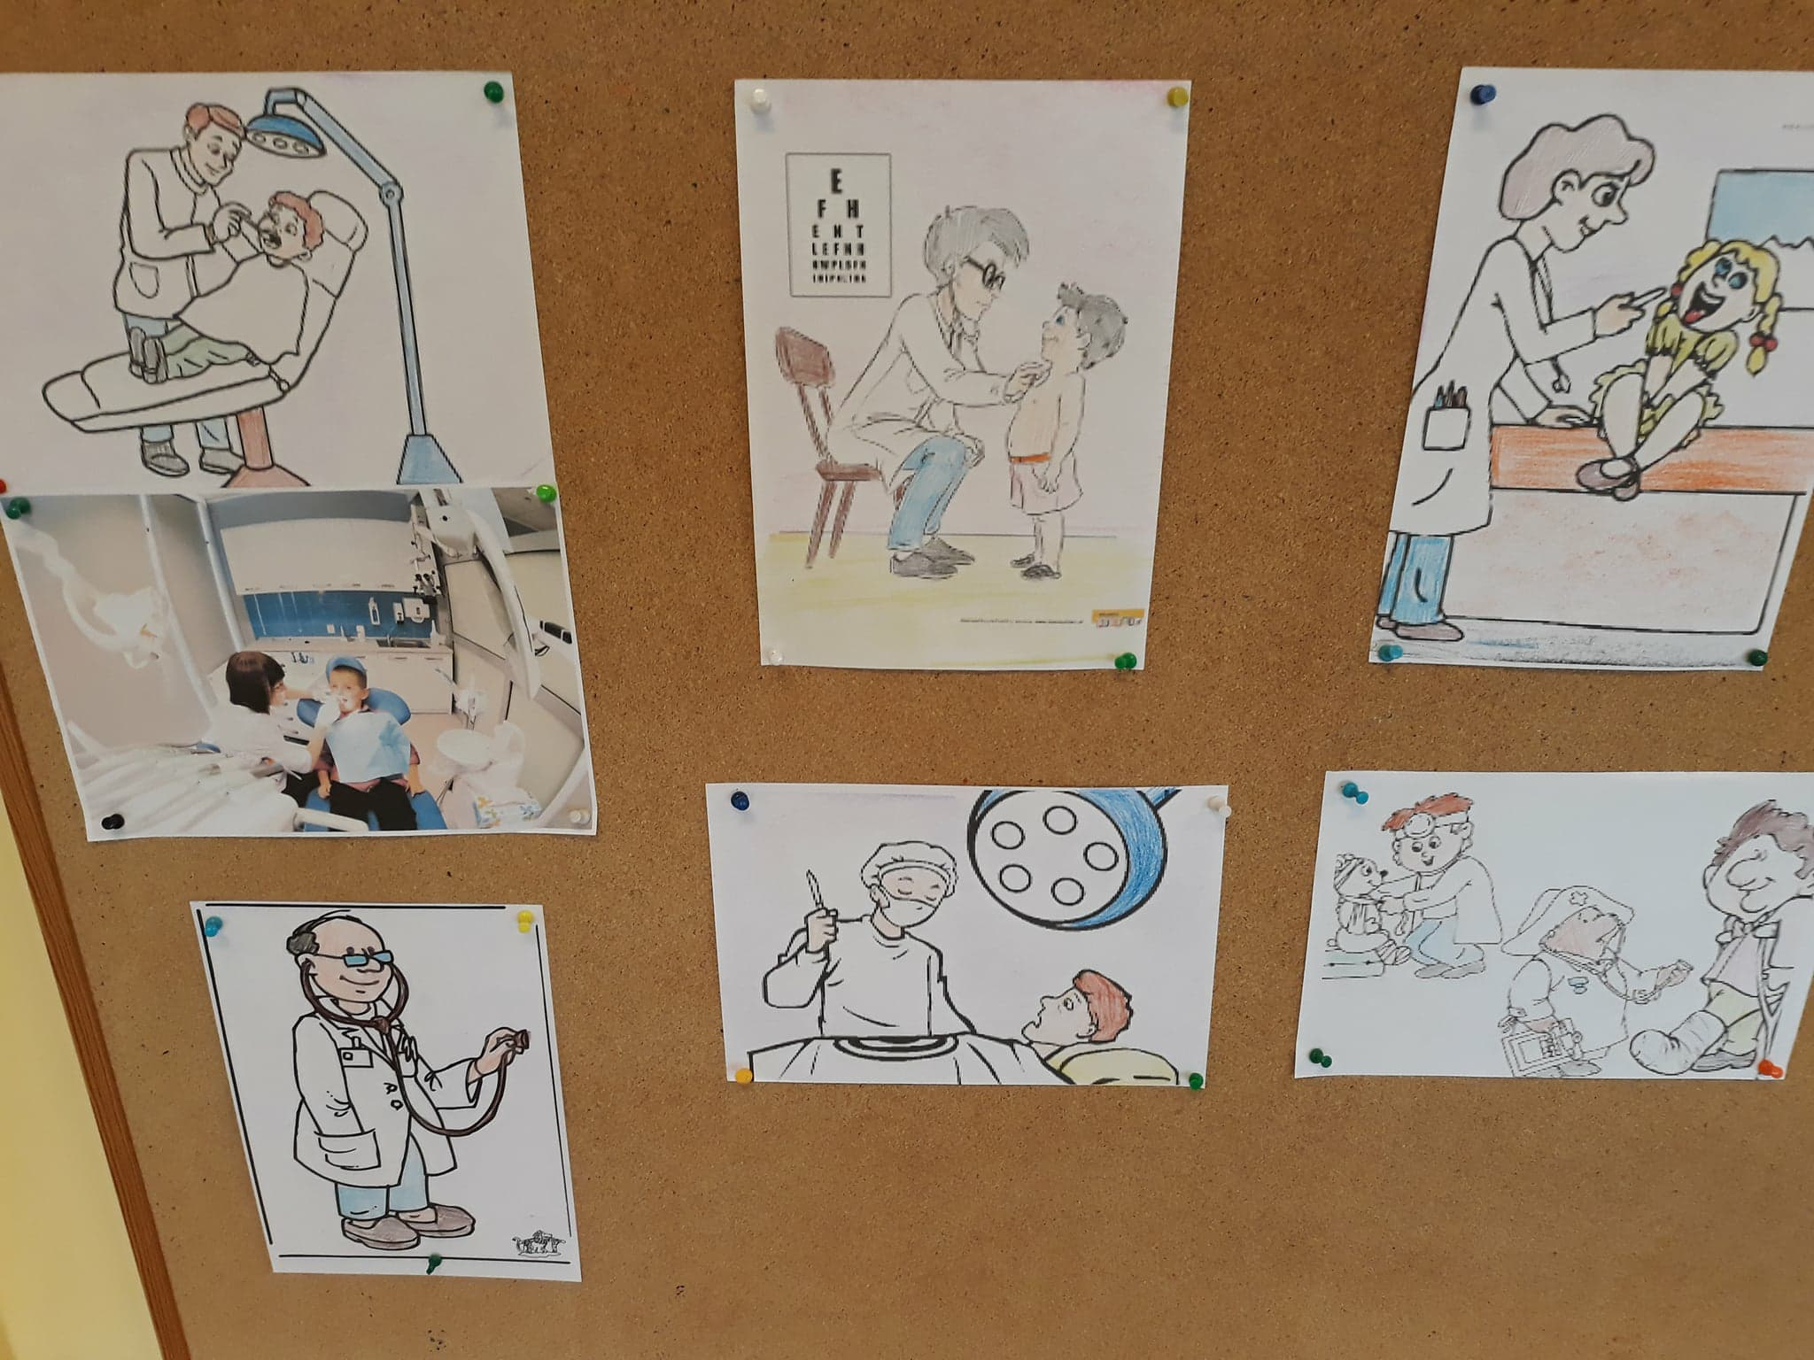
POZNAJEMY ZAWODY- LEKARZ

Slide 37
SPARTAKIADA ZIMOWA

Slide 38
SADZENIE KWIATÓW

Slide 39
DZIEŃ ZIELONY

Slide 40
DZIEŃ NIEBIESKI

Slide 41
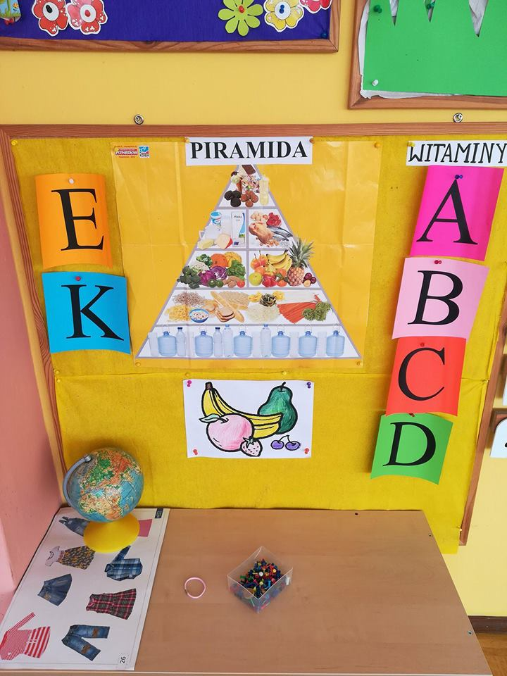
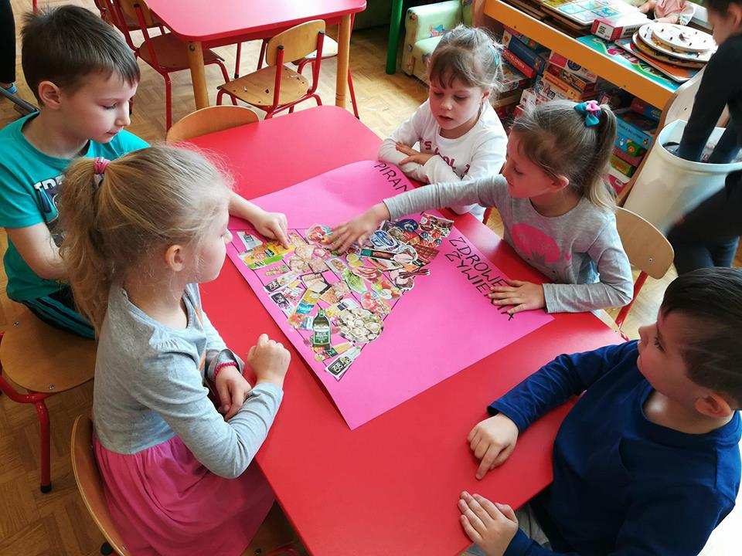
ZDROWA ŻYWNOŚĆ

Slide 42
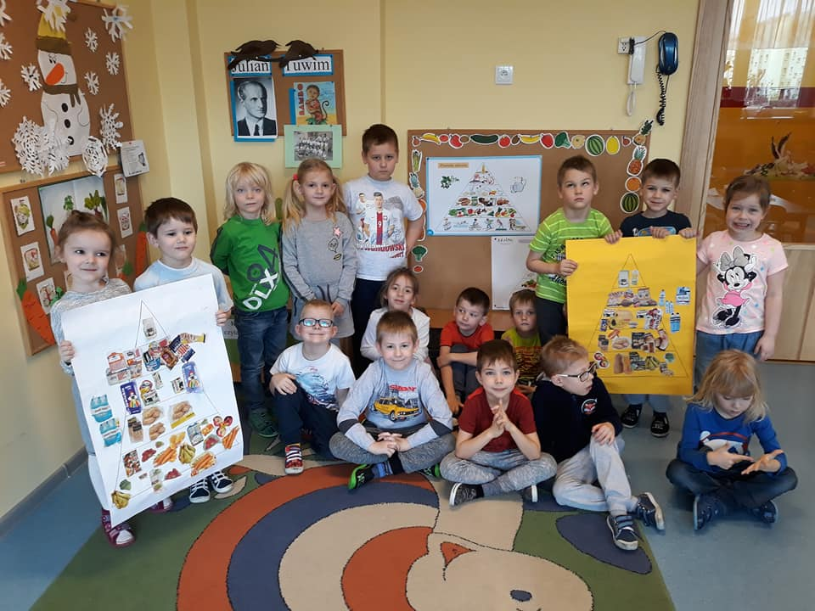

Slide 44
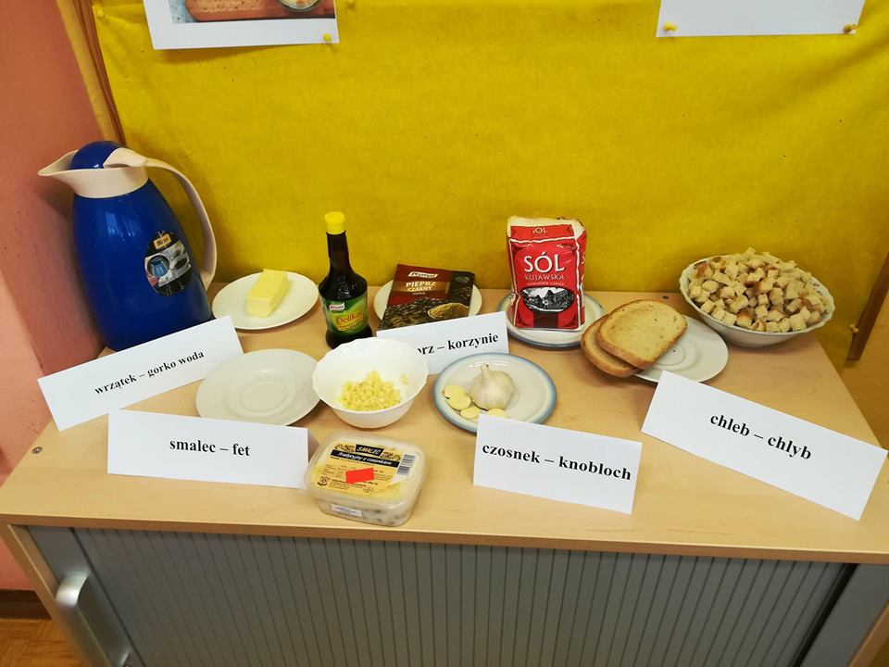
MASTERCHEF JUNIOR

Slide 45
WIOSENNY PRZEMARSZ

Slide 46
WYIECZKA DO BIBLIOTEKI

Slide 47
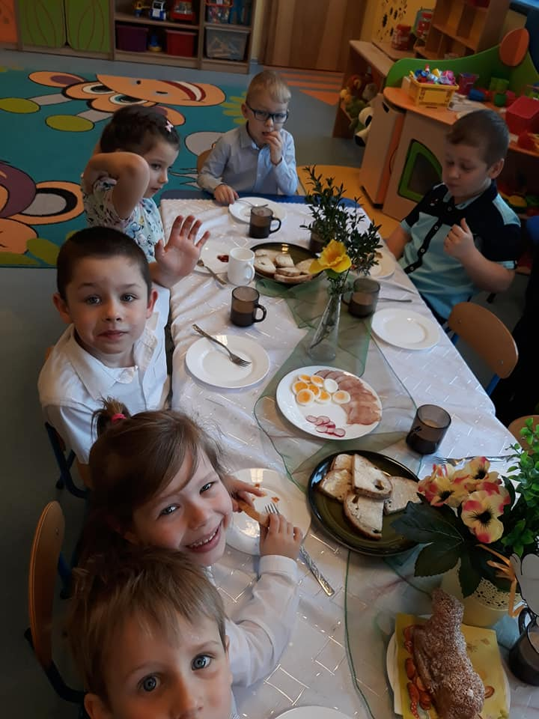
ŚNIADANIE WIELKANOCNE

Slide 48
KWIECIEŃ 2018

Slide 49
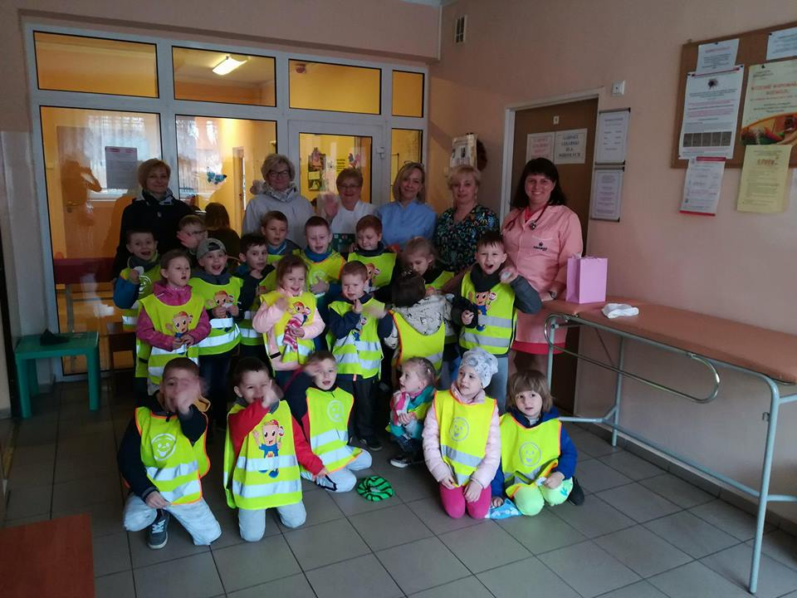
DZIEŃ PRACOWNIKÓW SŁUŻBY ZDROWIA

Slide 50
DZIEŃ BIAŁY

Slide 51
SPARTAKIADA WIOSENNA

Slide 52
DZIEŃ ZIEMI

Slide 53
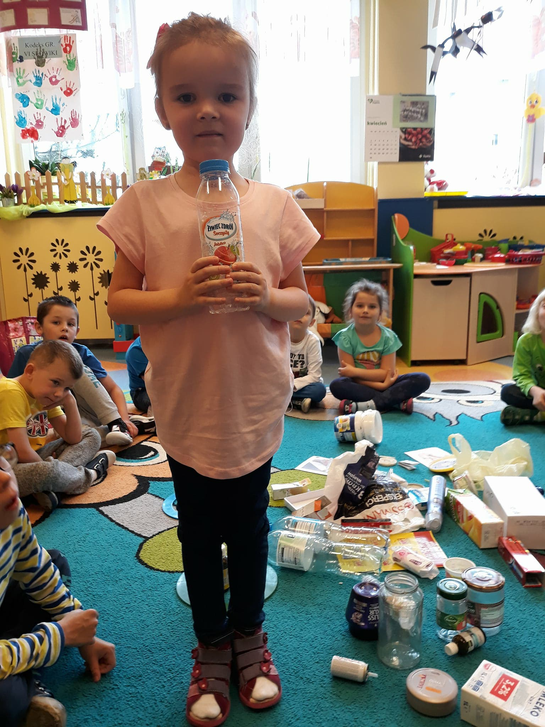
SEGREGUJEMY ŚMIECI

Slide 54
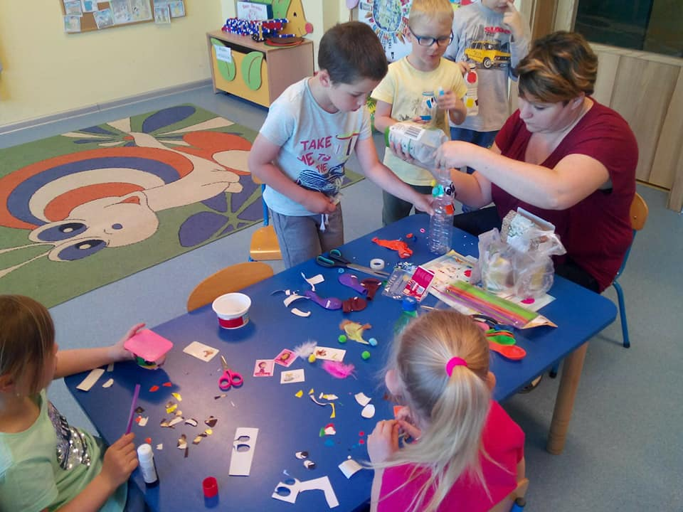
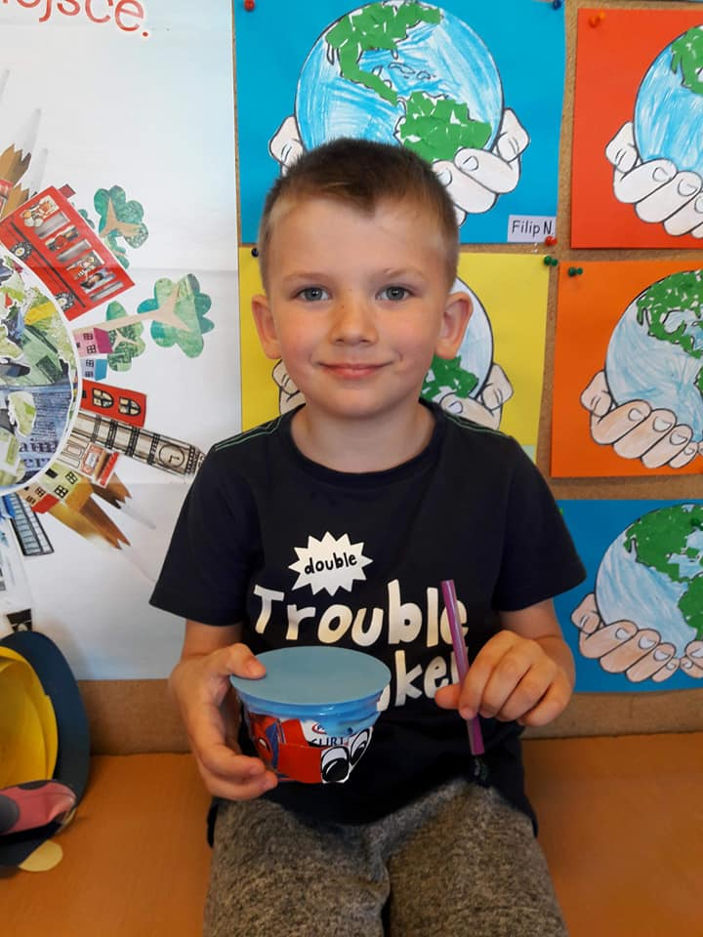
ROBIMY INSTRUMENTY MUZYCZNE Z OPAKOWAŃ PLASTIKOWYCH

Slide 55
ZAWODY SPORTOWE

Slide 56
PREZENTACJĘ WYKONAŁY: Aleksandra Malczyk-Kopecka grupa „Słowiki” Aneta Gamza grupa „Słoniki”

Slide 57
Dziękujemy za uwagę ☺

